Slide 1
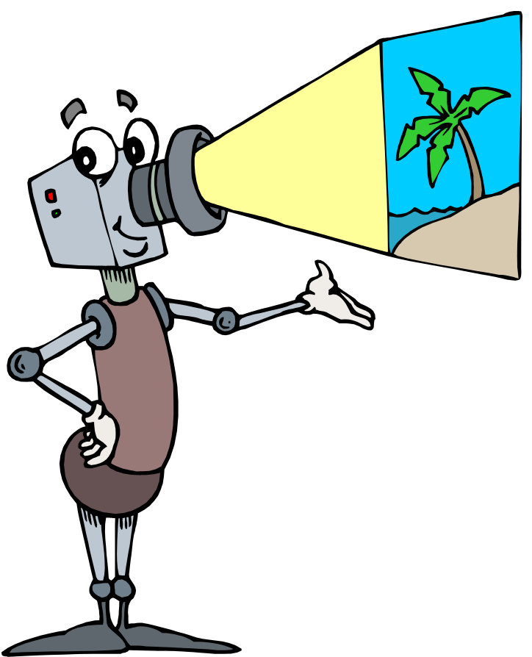
Piranti Interaktif

Slide 2
Piranti Input/Output
Didalam konteks IMK, suatu piranti memungkinkan komunikasi antara manusia dan komputer melalui beberapa saluran komunikasi fisik
Diklasifikasikan sebagai:
  Piranti masukan (ke komputer), mis: keyboard
  Piranti keluaran (dari komputer), mis: speaker

Slide 3

Piranti Input - Keyboard
Pertama kali desain keyboard didasarkan pada rancangan QWERTY, dikembangkan pada tahun 1866 untuk mesin ketik
QWERTY keyboard dirancang untuk mengatasi tombol-tombol yang paling sering ditekan, dalam artian untuk mengurangi kemacetan penekanan
Keyboard akan optimal bilamana tata letak kunci-kuncinya sedemikian rupa sehingga menyebabkan pergantian jari yang menekan tombol akan menghasilkan kecepatan yang maksimal namun dengan ketegangan otot yang minimal. Secara ergonomi, keyboard telah dirancang untuk mengurangi ketegangan otot jari

Slide 4
Piranti Input – Keyboard (2)
Keyboard merupakan piranti terbaik untuk inputan berbentuk teks. Meskipun demikian, penelitian menunjukkan bahwa untuk melaksanakan pekerjaan berbentuk pilihan (mis: dari suatu menu), keyboard lebih lambat, kurang akurat, dan kurang disukai pengguna dibandingkan piranti masukan lainnya

Slide 5
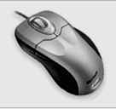
Piranti Input: Mouse
Sebuah mouse menggabungkan dua operasi penting berbasis layar:
  Kemampuan menggerakkan kursor, dan
  Kemampuan memilih suatu obyek pada layar ke dalam satu piranti
Gerakan mouse pada permukaan datar menentukan gerakan kursor pada layar, mouse umumnya mempunyai 1 sampai 3 tombol pada bagian atas untuk pilihan obyek
Teknologi dasar mouse:
  Mekanis
  Optis

Slide 6
Piranti Input: Joystick
Sebuah joystick terdiri dari sebuah tuas yang ditanamkan pada sebuah alas
Teknologi dasar joystick:
  Pergeseran – gerakan kursor pada layar sepadan dengan gerakan tuas joystick
  Daya operasi – tuasnya kaku, namun ketegangan yang menimbulkan tekanan terhadap tuas dikonversikan pada gerakan kursor yang tepat pada layar
  Saklar digital – gerakan yang tidak sepadan dari tuas dalam 8 arah dideteksi oleh saklar digital di dalam joystick
Sifat joystick:
  Kurang akurat dibandingkan mouse, namun hanya membutuhkan sedikit ruangan
  Teknologinya kurang dikembangkan dibandingkan piranti lainnya

Slide 7
Piranti Input: Accupoint
Dikenal sebagai G-stick, accupoint adalah miniatur dari joystick yang diletakkan diantara kunci G dan H pada keyboard. Biasanya dipakai bersama dengan 2 buah tombol dan fungsinya sama dengan mouse
Karena accupoint ditempelkan pada keyboard, maka tidak memerlukan tambahan ruang untuk operasinya
Accupoint dioperasikan cukup dengan 1 jari saja dan tidak memerlukan ruang

Slide 8
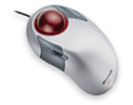
Piranti Input: Trackball
Trackball dapat dilukiskan sebagai gabungan fungsi dari joystick dan mouse. Terdiri atas dasar yang tetap, yang menyangga sebuah bola. Arah rotasi dan kecepatan rotasi menentukan arah dan kecepatan dari gerakan kursor pada layar
Sifat trackball:
  Mudah dipelajari
  Membutuhkan sedikit ruangan (seperti joystick)
  Dilaporkan oleh beberapa peneliti bahwa trackball adalah salah satu piranti penuding yang terefisin (dalam hal ketepatan dan kecepatan)

Slide 9

Piranti Input: Light Pens
Merupakan pena yang membangkitkan informasi ketika ditudingkan pada layar. Ketika light pen ditudingkan pada tampilan CRT, sebuah lensa memfokuskan setiap cahaya yang dipancarkan dari layar menuju sebuah detektor cahaya atau photocell
Ketika pancaran elektron di dalam CRT menyegarkan fosfor pada titik dimana light pen sedang menuding, pertambahan kecerahan menyebabkan suatu signal listrik dikirimkan ke komputer

Slide 10
Piranti Input: Touch Screen
Dapat digolongkan dalam panel sensitif sentuhan
Cara kerjanya adalah dengan mengintrupsi matriks berkas cahaya atau dengan mendeteksi adanya perubahan kapasitansi atau bahkan pantulan ultrasonik
Sifat touch screen:
  Mengijinkan koordinasi mata dan tangan secara alamiah
  Membutuhkan sedikit atau tanpa tambahan ruang kerja
  Dapat menyebabkan kelelahan lengan dengan beban pemakaian yang ekstensif
  Dalam mengaburkan layar
  Cocok ditempatkan dalam lingkungan yang tidak ramah, mis: mesin pabrik, kabin pesawat, dll
  Jari tangan bukan alat penuding yang presisi, terutama untuk untuk menuding bagian-bagian daerah yang kecil

Slide 11
Pemilihan Piranti
(cocok dengan pekerjaan)
Jenis Pekerjaan | Piranti Yang Cocok
Masukan numerik | Tombol numerik
Masukan teks | Alphanumerik keyboard (QWERTY)
Seleksi obyek | Mouse, joystick, trackball, light pen
Manipulasi obyek | Mouse, joystick, trackball, light pen
Tracking | Mouse, light pen

Slide 12
Pemilihan Piranti
(cocok dengan user)
Aspek penting dari piranti masukan adalah hubungan antara gerakan fisik dari piranti dan kegiatan yang khas pada antarmuka
Langsung vs tidak langsung
  Apakah gerakan fisik dari piranti secara langsung berkaitan dengan aksi pada layar?
Absolut vs relatif
  Apakah lokasi piranti secara langsung mengendalikan lokasi dari aksi pada layar?

Slide 13
Panduan Memilih Piranti
Pertimbangkan karakteristik dari user sekarang dan masa datang
Cocokkan karakteristik piranti masukan terhadap persyaratan yang diminta
Pertimbangkan penelitian sebelumnya dan unjuk kerja user
Ujilah piranti masukan didalam lingkungan kerja
Optimumkan sifat-sifat piranti yang mudah dimodifikasi

Slide 14
Masukan Berbentuk Suara
(Voice Input)
Terdapat 2 kategori utama dari piranti masukan berbentuk suara:
  Piranti-piranti pengenalan kata (word recognition) yang mampu merespon ucapan-ucapan secara individu atau perintah-perintah yang menggunakan teknik yang dikenal sebagai speaker verification. Pertama kali sistem akan membangkitkan suatu template untuk mengenali suara user
  Piranti pengenalan kalimat (speech recognition) yang mampu mengenali hubungan antar kata terucap didalam kalimat atau frase. Teknik-teknik statistik dipakai dalam hal pola perekaman suara yang akan dicocokkan dengan kata-kata terucap

Slide 15
Piranti Keluaran: Layar Tampilan (1)
Layar tampilan adalah sumber utama informasi dan harus diakui memiliki keterbatasan dibandingkan kertas. Pada dasarnya semua layar tampilan memiliki 3 komponen utama, yaitu:
  Pengingat digital (frame buffer)
  Layar penampil
  Pengendali tampilan (display controller)
Ada 2 macam cara penampilan gambar:
  Vector display; pengingat digitalnya berisi daftar tampilan dan program tampilan
  Raster display; garis, karakter, dan bentuk-bentuk lain digambar berdasarkan komponen terkecilnya yaitu titik yang sering disebut pixel

Slide 16
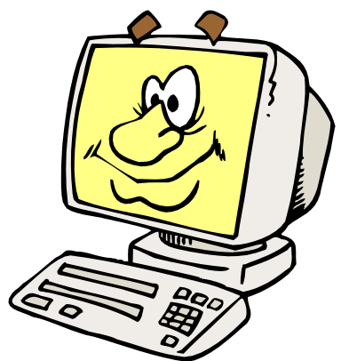
Piranti Keluaran: Layar Tampilan (2)
Layar komputer, pada umumnya memiliki karakteristik sbb:
  Tidak stabil
  Timbul kedip pada saat gambar di refresh
  Upayakan gambar yang secara relatif memiliki kontras yang rendah – warna hijau dan hijau tua paling sulit dioptimalkan
  Dipengaruhi faktor-faktor lingkungan (seperti refleksi, posisi user, cahaya ruangan, dll)
  Rentan terhadap naik turunnya tegangan listrik
  Dapat membuat mata cepat lelah
  Untuk layar CRT dapat menimbulkan radiasi gelombang elektromagnetik

Slide 17
Piranti Keluaran: Pedoman Warna
Jumlah warna yang ideal maksimum 5-10
Retina mata manusia tidak sensitif terhadap warna merah dan hijau, oleh sebab itu informasi yang dimasukkan untuk mencari perhatian tidak menggunakan warna tersebut (walaupun ada stereotip bahwa merah berarti bahaya atau salah). Warna kuning dan biru bagus untuk warna-warna periperal
Biru sebaiknya tidak dipakai untuk teks yang menyatakan pusat perhatian. Biru sangat cocok untuk warna latar belakang
Pasangan warna yang saling berkomplemen adalah merah/hijau dan kuning/biru
Hindari warna dengan tingkat luminansinya rendah untuk orang tua

